Slide 1
Status desember 2018

Slide 2
Tema:
Kva har skjedd i året 2018 ?
Ny sentrumsskule
Kommunedelplan for sentrum
Kommunereform
Prosjekt i 2019

Slide 3
Kva har skjedd i 2018 ?
  Sykkylvsbrua vart gratis ! (rentekompensasjon)
  Jarnes skule vart fjerna - Området omregulert
  Godsterminalen vart fjerna
  Åpna Jettegryta kaffe etter å ha vore stengd i svært mange år
  Asfaltert og utbetra Sørestrandvegen
  Utbedra Svindsethvegen frå Klokk.
  Ny asfalt frå kaia i Ramstaddal
  Utbetra vegen til Øvre Tynes
  Ein del mindre vegtiltak i byggefelt som t.d. på Ikornnes og vegen til BUAS.
  Nye bosscontainere på Fjellsætra
  Etablert parkeringsplass på Fausaskiftet
  Seniorbusstader sentrum

Slide 4
Forts.
Godkjent busslomme
Godkjent legging av heller på Auremarka
Kjøpt delar av brannstasjonstomta (bygsla)
Bussruter (Magerholm)
Tyfoner (under oppsetting)
Fortsett arbeid med sentrumssplanen

Slide 5
Ny sentrumskule:
Redusert tallet på m2 med 900 m2
Redusert kostnad med 35-40 million
Ny ramme 260 million
Spelemiddel idrettshall 11 million
Spelemiddel kulturskule 700 000,-
Neste fase: Prosjekteringsfase

Slide 6
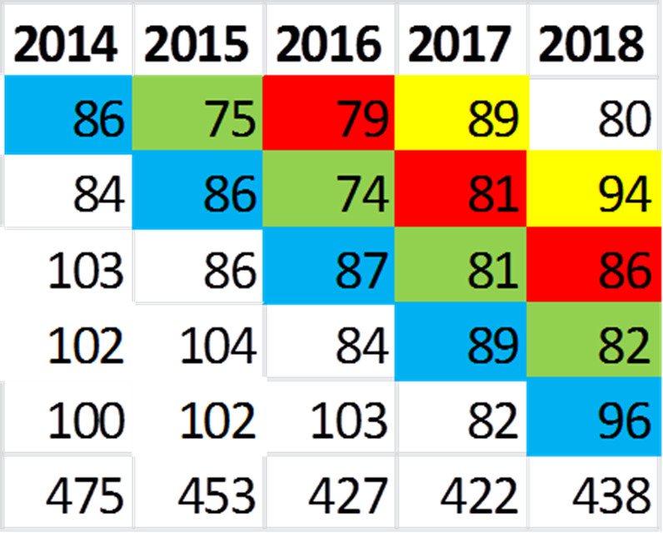
Barn i aldersgruppa 0-5 år pr 1.1.2018

Slide 7
Kommunedelplan for sentrum
Viktig for å få lagt ut byggeklare tomter
Mange tomter står i dag ubrukte
Folk som ynskjer tomt, får ikkje kjøpt
Kva gjer vi ?

Slide 8
Storfjordsambandet
Vedtatt at ein prioriterar tunnel Hole – Engeseth
Fått tilskott på kr 1 200 000,- frå SBM
Sykkylven kommune går inn med 100 000,- i 2019, Stranda kommune eit liknande beløp
Avklarer traseval

Slide 9
Fjellsætra
Kloakkplan til godkjenning i Stranda kommune
Asfalt til Fausaskiftet i 2019 ? (vert nedbetalt med anlegsmidlar)
Jobbar med reguleringsplan for skiløyper (møte Fet grunneigarlag nyleg)
SK brukt minst 50 000 til tilrettelegging skiløyper i 2018 (Sætrevatnet, Orreneset)
Avfallssluser ved skisentetet i 2019

Slide 10
Kommunereform
Vedtatt at ein skal gå i drøftingar med Stranda kommune
Gjennomført møte i november – neste møte i februar
Faste møter Rådmann / Ordførar
Viktige punkt framover
  Avklare arbeidsgiveravgift
  Avklare regionsentertilskott
  Gjennomgang og avklaringar rundt intensjonsavtalen

Slide 11
Engangsjement utanfor kommunen:
Med i utviklingsforum for Ålesund lufthavn – Vigra
Sunnmørsrådet (representantskapet SR)
- Sjukehus
- Samferdsel

Slide 12
2019 ?
Asfalt til Fausaskiftet (8-10 million)
ENØK tiltak BUAS (2,5 million)
Vegar til fordeling (11,8 million)
- Storgata – Sykkylven Energi AS
- Meieridalen
- Grebstadvegen
- Svartebekk
Sykkelstiprosjekt (70 000,-) SNU

